Slide 1
評估使用著經驗和系統透明度對自動化信任的影響
Evaluating Effects of User Experience and System Transparency on Trust in Automation
作者: Yang et al.
期刊:
IEEE International Conference on Human-Robot Interaction
年分: 2017
報告者: 陳善治 指導教授: 柳永青 教授

Slide 2
背景動機及目的
1

Slide 3
1-1 背景動機
第一章
在任務執行過程中使用機器人協助人類正在迅速增長，可應用於:
城市搜索和救援 (USAR) (Murphy, 2004)
邊境巡邏(Girard et al.,2004)
森林火災監測(Casbeer et al., 2006)
軍事服務行動(Chen, 2010,2008) 。
Notes:
在這些任務中，機器人被認為是其操作員的延伸，在提供現場存在的同時保護人類用戶免受潛在傷害 [1]。

Slide 4
1-1 背景動機
第一章
控制、導航、規劃和感知被納入機器的系統中，目的是減少人類操作員的負荷量和壓力(Pratt & Manzo, 2013)
操作員的信任與自動化/機器人技術的實際能力之間是不對等的 (Hoff & Bashir, 2015; Hancock & Billings, 2016)。
現有的大多數研究都將信任視為一個穩定變量而不是一個動態變量，只有少數例外(Lee & Moray, 1992,1994; Yang et al., 2016; Manzey et al., 2012; Desai et al., 2013)。
Notes:
由於過度信任或信任不足導致的事件已被充分記錄 [11, 12]。

Slide 5
1-2 目的
第一章
本研究將信任定義為”由人類與自動化的整個交互體驗而產生變化”。
探討信任受到整體經驗影響:
整體信任如何隨著時間的推移而演變和穩定。
探討信任與技術瞬間的互動:
自動化成功或失敗時對自動化的即時信任如何變化。
Notes:
整體信任可以通過“信任曲線下面積 [17]”的平均度量來更好地量化，而不是傳統的實驗後信任度量。此外，使用一階線性時不變 (LTI) 動態系統，我們發現整體信任隨著人類操作員與自動化的反復交互而發展並最終穩定下來。

Slide 6
文獻探討
2

Slide 7
2.相關文獻
第二章
信任可靠性錯誤校準問題仍然是與各種形式的人機互動熱門的領域(Robinette, 2016; Wang et al., 2016; Lohani et al., 2016; Bartlett et al., 2015)。
Lee 和 Moray (1994)提出了自動化信任的時間序列模型。將信任 (t) 建模為信任，以 (t-1) 和自動控制性能的函數分析了動態信任。
Yang、Wickens 和 Holtta-Otto(216)研究自動化成功時對信任的瞬時增減量，發現自動化失敗對信任的影響大於成功。
Notes:
這些研究的結果表明，人類操作員的信任校準是一個對自動化性能敏感的動態過程。

Slide 8
2.相關文獻-時間之效應
第二章
Sanchez (2006)表明故障的事件具有顯著的時近效應(recency effect)：如果自動化失敗集中在實驗的後半部分，參與者對自動化的信任顯著降低。
Desai et al.(2012) 表明在交互結束時發生的機器人故障比在交互開始或中間發生的故障對信任的不利影響更大。
Sanchez(2006)則表示在剛開始交互時的故障對信任產生了更不利的影響。
Notes:
Sanchez [22] 將自動化故障的分佈集中在基於計算機的模擬任務的前半部分或後半部分。
探討了機器人故障時間對機器人控制任務期間參與者信任的影響。

Slide 9
2.相關文獻-提供額外訊息
第二章
自動化透明度已被定義為“讓操作員瞭解系統的意圖、性能、未來計劃和推理能力的界面” (Mercado et al., 2016)。
Wang、Pynadath 和 Hill (2016) 發現提供解釋的機器具有更高的信任度。
似然警報比傳統的二元警報提供了緊急程度的額外訊息 (Sorkin et al., 1988)。
二元警報(危險 & 安全)
似然警報(危險、警告、安全 & 可能安全)

Slide 10
2.相關文獻
第二章
將整體信任視為一種衡量，並假設時間 t 的信任是回顧性評估，則交互後信任是與整體信任有關。
如果時間 t 的信任是根據瞬時交互來評估的，則“信任曲線下面積AUC”的測量將是更合適的。
Notes:
我們假設用戶在與系統反復交互後，最終會獲得穩定的整體信任值。我們將這個最終的、穩定的信任值表示為 Trust (∞)。

Slide 11
方法
3

Slide 12
3-1 受測者
第三章
共有 91 名參與者（平均年齡 = 24.3 歲，SD = 5.0）參與了實驗，他們的視力正常或矯正至正常，並且沒有色盲。

Slide 13
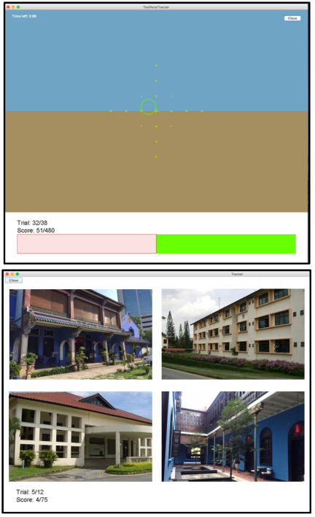
3-2 儀器設備
第三章
使用 PEBL 建立了一個用於模擬軍事偵察場景，場景用來執行追踪和監測任務。
參與者使用搖桿將綠色圓圈移動到位於螢幕中心的十字準心。

Slide 14
3-3 受測者工作
第三章
受測者負責需要執行追踪任務。
同時監控由四架無人機所呈現的四個位置的圖片(圖片是為了檢測威脅)，受測者可以參考系統檢測到的警報。
受測者被要求通過盡快準確地按下操縱桿上的“報告”按鈕來回報一個或多個威脅的存在。
Notes:
除了探測器發出警報外，參與者還可以選擇親自檢查圖像。他們一次只能訪問兩個顯示器中的一個——跟踪或檢測——並且可以使用操縱桿上的“切換”按鈕在它們之間切換。參與者可以在整個試驗過程中使用操縱桿執行跟踪任務，即使他們一次只能訪問一個顯示器。在實驗過程中，參與者對這種雙重任務的軍事偵察任務進行了 100 次試驗。每個試驗在跟踪顯示器上啟動並持續 10 秒。警報的類型和性能因參與者而異，詳見下文。

Slide 15
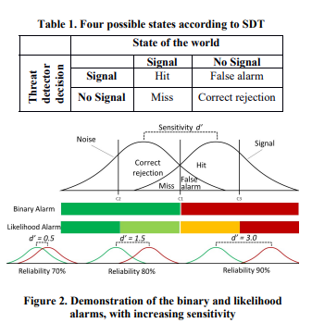
3-4 實驗設計
第三章
自動威脅檢測器的根據訊號檢測理論（SDT）的架構進行配置。
命中
未命中
誤警
正棄
Notes:
兩種類型的自動威脅檢測器的質量都是通過操縱靈敏度 d' 來建模的，靈敏度從 0.5 增加到 3.0，以呈現更高水平的自動化性能。

Slide 16
3-4 實驗設計
第三章
自變項:
警報類型(組內):
二元警報(危險 & 安全)
似然警報(危險、警告、安全 & 可能安全)
警報可靠性(組間):
70%、80% & 90%
2種警報*3種可靠度

Slide 17
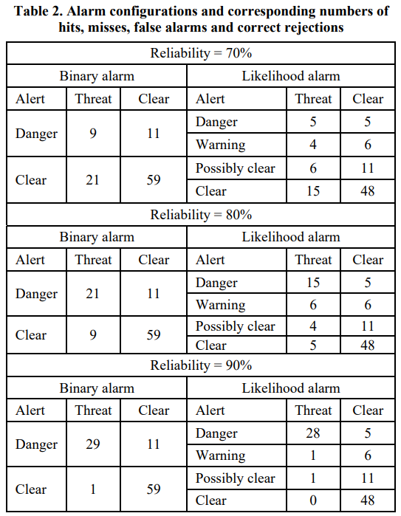
100 個地點的偵察任務（100 次事件）

Slide 18
3-4 實驗設計
第三章
依變項:
每次事件後的信任(評分為0~100)
反應率 (RR) 和反應時間 (RT)
Notes:
反應率 (RR) 和反應時間 (RT)

Slide 19
結果
4

Slide 20
4. 結果
第四章
遵守(Compliance)的特點是信任自動化發出“危險”或“警告”信號，從而盲目從而不切換到檢測任務。
依賴(Reliance) 的特點是信任自動化在沒有威脅的情況下指示“安全”或“可能安全”，因此沒有切換到檢測任務或切換速度較慢。
Notes:
或者從跟踪任務快速切換到檢測任務.此外，我們計算了依賴 RT 和合規 RT 之間的差異。

Slide 21
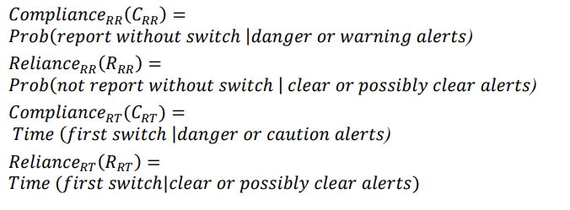
4. 結果
第四章
測量了反應率 (RR) 和反應時間 (RT)
$C_{RR}$:系統發出危險或警告時，受測者回報危險卻不切換到監視畫面(%)。
$R_{RR}$:系統發出安全或可能安全時，受測者回報安全卻不切換到監視畫面(%)。
$C_{RT}$:系統發出危險或警告時，受測者切換到監視畫面的時間。
$R_{RT}$:系統發出安全或可能安全時，受測者切換到監視畫面的時間。

Slide 22
4. 結果
第四章
過去的文獻中，使用了兩種信任度量來量化整體信任：
“Trustend”，即在最後事件T 後引發的信任。
“TrustAUTC”，即信任曲線下的面積。

Slide 23
4. 結果
第四章
表 3 總結了 Pearson 相關分析的結果。 TrustAUTC 與 CRR、RRR 和 (RRT - CRT) 顯著相關，而 Trustend 與任何行為測量均不顯著相關。
n.s.=不顯著
Notes:
這些結果表明，用戶在時間 t 報告的信任程度更多地受到他們與自動化的瞬時交互的影響。
當自動化失敗發生在實驗結束時，會導致信任度暫時下降。

Slide 24
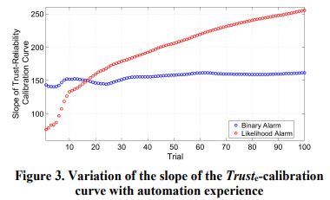
4. 結果
第四章
為了容易理解後續將使用 “Truste” 來表示整體信任(即原本的TrustAUTC) 。
對自動化可靠性進行回歸。
Notes:
這一發現可以解釋先前研究中看似矛盾的發現 [17,22,23]：
由於在這些研究中使用 Trustend 來量化參與者的整個自動化交互體驗，因此與在交互過程開始時發生自動化故障的情況相比，它受到的影響更為嚴重。
圖 3-5 表明校準曲線隨兩種警報類型的自動化經驗而變化。
圖 3 描述了 Truste-reliability 校準曲線相對於自動化經驗（試驗次數）的斜率變化，(隨者經驗越多，受測者可以更好的校準信任，也就是說事件次數越多可以讓他了解系統的能力)
可信度校準曲線的斜率 SLOPE OF Trust-reliability calibration curve

Slide 25
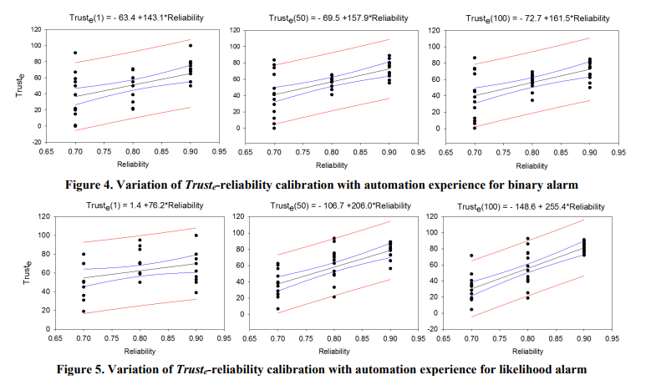
4. 結果
第四章
第 1 次、第 50 次和第 100 次事件的校準曲線。
二元警報
似然警報
黑線表示回歸線
藍線是 95% 的信賴區間
紅線是 95% 的預測帶。
Notes:
圖 3-5 表明校準曲線隨兩種警報類型的自動化經驗而變化。此外，對於這兩種警報類型，隨著操作人員對威脅檢測器的經驗越來越多，校準曲線變得更加陡峭。此外，似然警報曲線的斜率比二元警報曲線的斜率增加得更快。

Slide 26
4. 結果
第四章
用戶對自動化的信任隨著時間的推移都呈現出穩定的趨勢，因此提出了一個信任隨時間演變的模型，信任隨著系統體驗收斂到值 Trust (∞) 。
t 對應於時間（自動化經驗）
τ 對應於系統的“時間常數”
G 對應於系統增益
u(t) 對應於單位輸入。
微分
Notes:
在先前的文獻中，信賴被定義為當自動化指示沒有信號（沒有威脅）時人類操作員的認知狀態；當自動化指示信號（威脅）時，合規性代表人類操作員的認知狀態[29]。
unit step input
該模型受到動力系統理論的啟發，該理論以前曾用於建模認知過程，例如遺忘曲線 [30]。

Slide 27
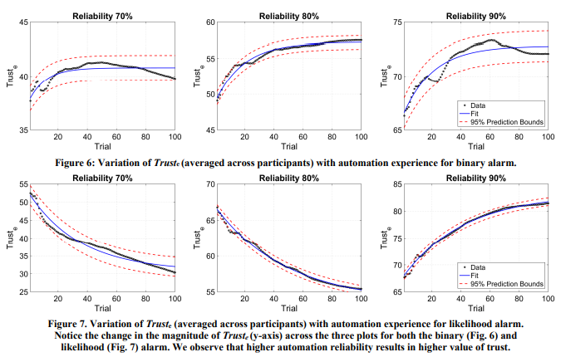
4. 結果
第四章
使用 Matlab 的非線性最小二乘法進行曲線擬合，並使用第一次交互期間的平均信任水平估計初始信任。
二元警報
似然警報
似然警報因” 預期系統是專家”而導致信任下降
Notes:
在使用二元警報時，參與者的信任度隨著與所有三個自動化可靠性級別的自動化的重複交互而增加，而在使用似然警報時，隨著時間的推移，信任度下降，可靠性分別為 70% 和 80%，可靠性提高到 90 %。
Truste 演化模式的這種變化可以通過運營商對自動化的初始期望與他們隨後對自動化性能的觀察之間的相互作用來解釋 [9]。
當自動化被描述為“專家”系統時，人們會有更高的初始期望和信任 [31, 32]。
與具有相同可靠性的二元警報相比，似然警報可能被認為更“智能”，並產生更高的初始信任。當參與者與威脅檢測器交互時，他們會調整信任以反映自動化的真實表現。

Slide 28
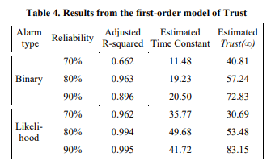
4. 結果
第四章
每條曲線的擬合優度使用“調整後的 R 平方”進行量化，並列在表 4 中，其中還包括時間常數的估計值和估計的漸近信任值。
調整後的 R 平方
估計時間常數
Notes:
在先前的文獻中，信賴被定義為當自動化指示沒有信號（沒有威脅）時人類操作員的認知狀態；當自動化指示信號（威脅）時，合規性代表人類操作員的認知狀態[29]。

Slide 29
4. 結果
第四章
使用兩個檢定分析自動化透明度對信任的影響
(I)成對樣本 t 檢定來比較高和低之間似然警報的差異。
(ii) 獨立樣本 t 檢定，以比較:
二元警報和高似然警報之間的差異。
二元警報和低似然警報之間的差異。
高似然:90%
低似然:70%
Notes:
請注意，配對樣本 t 檢驗比獨立樣本 t 檢驗具有更大的統計功效。

Slide 30
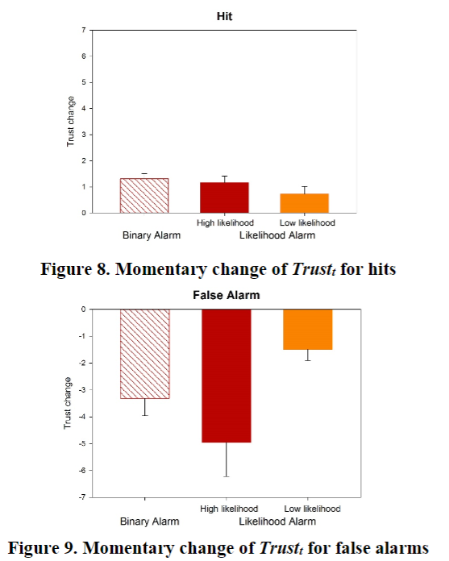
4. 結果
第四章
圖 8-11 描述了命中、誤報、正確拒絕和未命中的 Trustt 的瞬時變化。
命中時，無顯著差異
誤警時，
高似然警報和低似然警報之間存在顯著差異(t(38) = -3.11，p < .01）
二元警報和低似然警報之間(t(76) = -2.37，p = .02)。

Slide 31
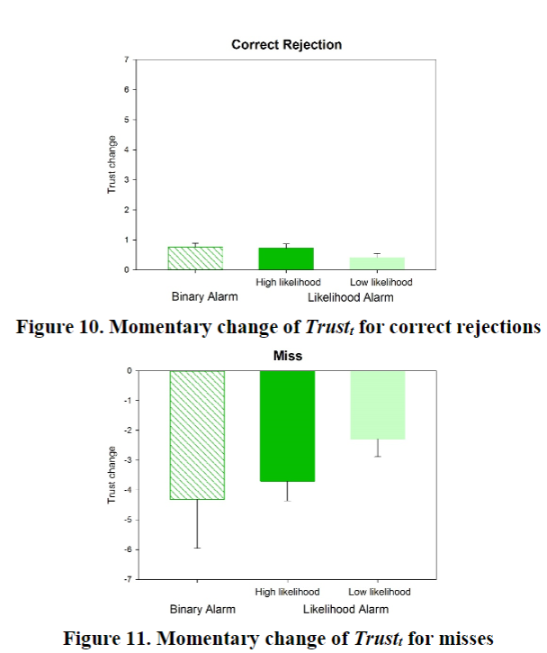
4. 結果
第四章
圖 8-11 描述了命中、誤報、正確拒絕和未命中的 Trustt 的瞬時變化。
正棄時,
低似然警報與高似然警報存在顯著差異(t(38) = 2.085，p = .04）
漏失時無顯著差異

Slide 32
結果與討論
5

Slide 33
5. 結果與討論
第五章
時間 t 的信任是根據瞬時交互來評估的，因為TrustAUTC比Trustend更好的量化了整體信任。
根據建模型的結果，受測者會隨著與自動化系統進行越多交互後整體信任會越穩定。
高可靠度時，提高自動化透明度會增加操作員對自動化的信任。
高似然警報會在自動化成功時產生更大的暫時信任，而在自動化失敗時會導致暫時信任的更大下降。

Slide 34
THANKS!
Any questions?

